Slide 1

L’accoglienza nello
Spazio B.inclusion

Slide 2
Alcuni dati
Studenti iscritti
dall’A.A. 1994-95
al 2018-19

Slide 3
Alcuni dati
Studenti iscritti
A.A. 2018-19

Slide 4
Alcuni dati
Iscritti ai test con disabilità e con DSA
A.A. 2018-19 e 2019-20

Slide 5
IL PERCORSO DI STUDENTI E STUDENTESSE
NELLO SPAZIO B.INCLUSION
Colloquio di Supporto Informativo
Iscrizione al bando di concorso per sostenere il test d'ingresso
Valutazione, da parte di una commissione, di tutte le richieste pervenute per accedere ai test (VPI e NP) e comunicazione dell’esito ai/alle singoli/e candidati/e

Slide 6
IL PERCORSO DI STUDENTI E STUDENTESSE
NELLO SPAZIO B.INCLUSION
il colloquio individuale di accoglienza
l’incontro di accoglienza in piccolo gruppo
Durante il colloquio/l’incontro viene formulato il Progetto Universitario Individualizzato (P.Uo.I.) che permette di attivare i servizi indicati nel documento e di vedere riconosciute le misure compensative

Slide 7
Alcuni servizi/supporti attivabili
Sportello di ascolto/ Colloqui di supporto individuale
Consulenza sul metodo di studio
Consulenza tecnologica
Comodato d’uso di tecnologie assistive
Supporti per la fruizione delle lezioni
Tutoraggio didattico
Supporti per sostenere gli esami (affiancamenti, prove equipollenti, strumenti compensativi e misure dispensative)

Slide 8

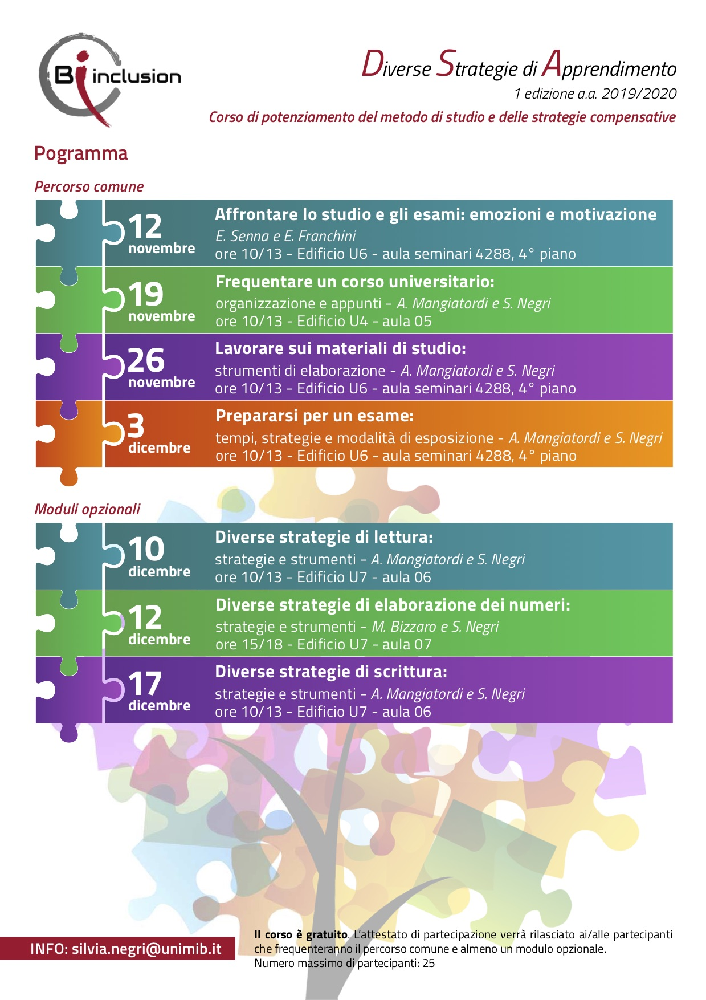
corso sul metodo di studio
PInserire testo
Metodo di studio
e strategie compensative

Slide 9
Didattica
Inclusiva
all’Università

Slide 10
Imparare
a scegliere
partecipando.
Al crocevia di molti
percorsi.
Attraverso incontri, relazioni
e possibili progetti

